Slide 1

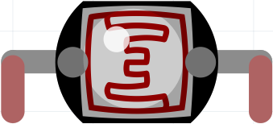
LDR en piëzo
© 2015 Richel Bilderbeek

Slide 2
Overzicht
Wat is een LDR? Wat is een piëzo?
Waarvoor kun je een LDR en piëzo gebruiken?
Hoe sluit ik een LDR en piëzo aan?
Hoe programmeer ik een LDR en piëzo?

Slide 3
Wat is een LDR?
LDR:
  Light
  Dependent
  Resistor
Een lichtafhankelijke weerstand

Slide 4
Wat is een piëzo?
Piëzo, spreek uit: 'piejeezo'
Een simpel speakertje

Slide 5
Waarvoor is een LDR?
Om te kunnen kijken hoeveel licht ergens is

Slide 6
Waarvoor is een piëzo?
Om geluid te maken

Slide 7
Waarvoor kun je een LDR en piëzo gebruiken?
Reageren op licht met geluid
Ook wel: een (soort) theremin
Zie bijvoorbeeld YouTube

Slide 8
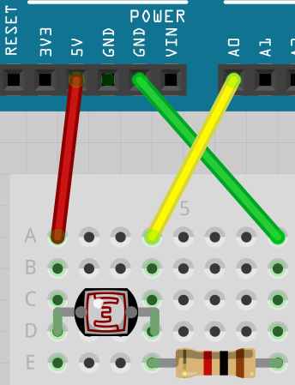
LDR aansluiten
Van 5V naar LDR
Van andere kant LDR
  Naar A0
  Naar weestand van 1000 Ohm (bruin,zwart,rood,goud)
Weerstandje naar GND

Slide 9
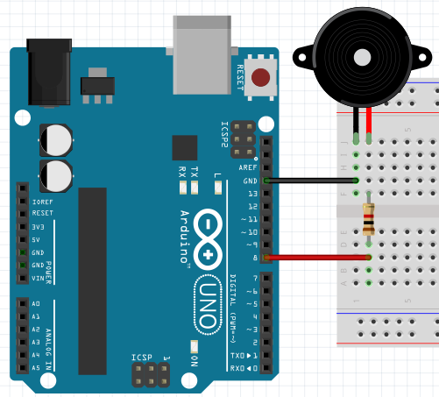
Piëzo aansluiten
Van pin 8 → weerstand van 1000 Ohm (bruin, zwart, rood, goud) → piezo → GND
Piezo kan op beide manieren worden aangesloten

Slide 10
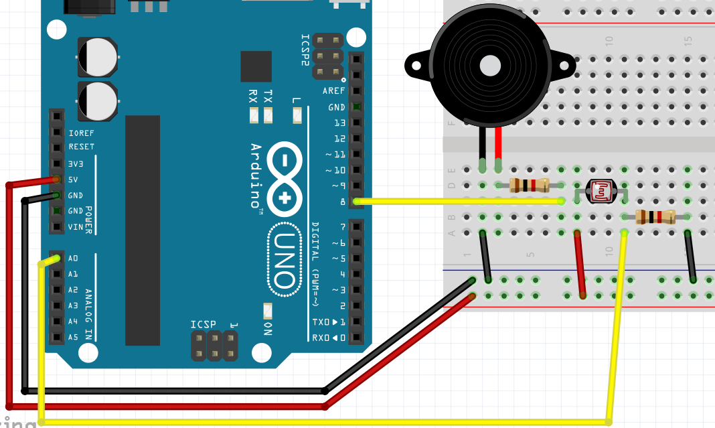
Piëzo en led aansluiten

Slide 11
LDR uitlezen
const int pin_ldr = A0;
void setup() {
pinMode(pin_ldr,INPUT);
Serial.begin(9600);
}
void loop() {
const int ldr_waarde
= analogRead(pin_ldr);
Serial.println(ldr_waarde);
delay(1000);
}

Slide 12
Piëzo aansturen
const int pin_piezo = 8;
void setup() {
pinMode(pin_piezo,OUTPUT);
}
void loop() {
tone(pin_piezo,440,1000);
delay(1);
}

Slide 13
LDR en piëzo aansturen 1/2
const int pin_ldr = A0;
const int pin_piezo = 9;
void setup() {
pinMode(pin_ldr,INPUT);
pinMode(pin_piezo,OUTPUT);
Serial.begin(9600);
}

Slide 14
LDR en piëzo aansturen 2/2
void loop() {
const int ldr_waarde
= analogRead(pin_ldr);
Serial.println(ldr_waarde);
tone(pin_piezo,ldr_waarde,100);
delay(1);
}

